Slide 1
第二章作业
例：质量为m的小环套在半径为R的光滑大圆环上，大环在水平面内以匀角速度ω绕其上一点O转动。试分析小环在大环上运动时的切向加速度和大环在水平面内给小环施加的约束力。
本题在非惯性系下求解，是关于科里奥利力的例题。

Slide 2
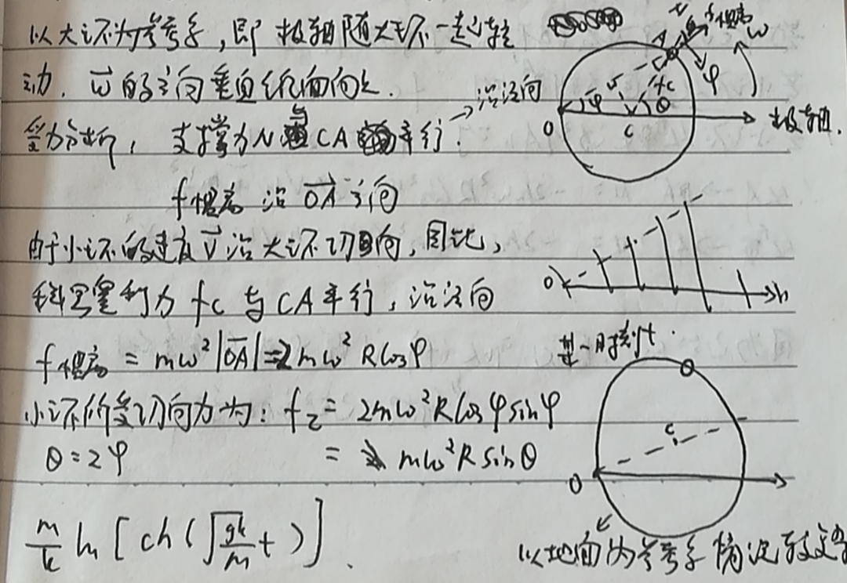
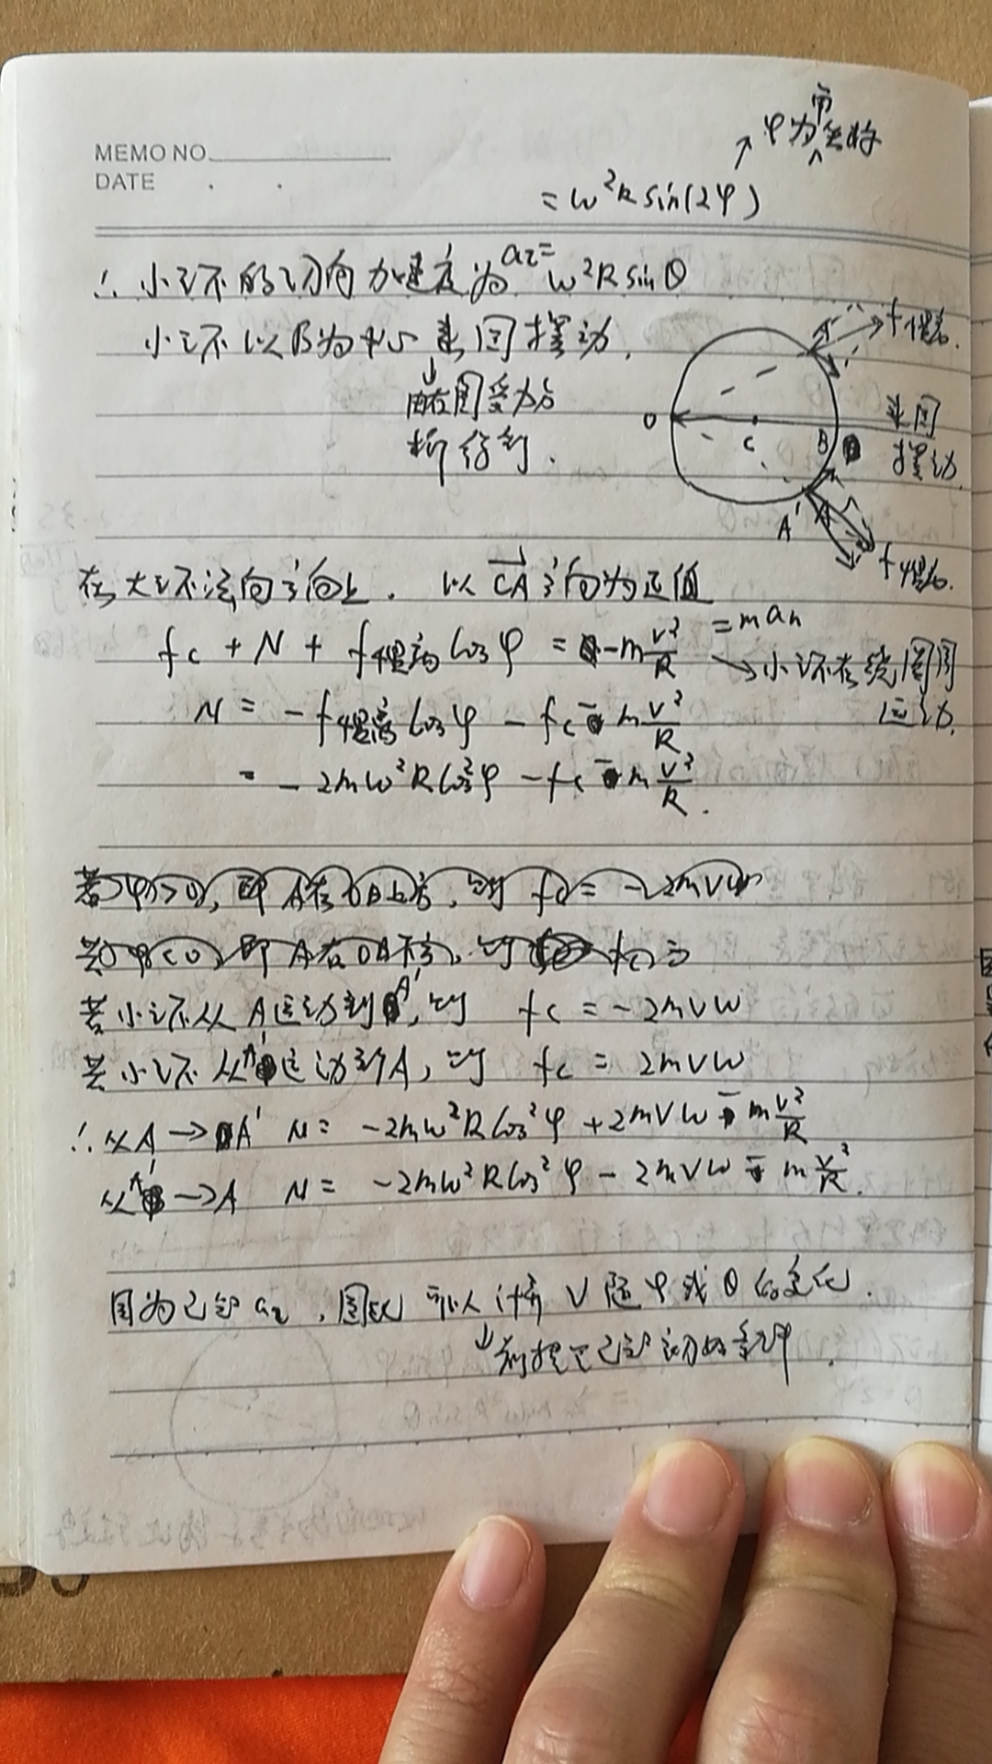

Slide 3
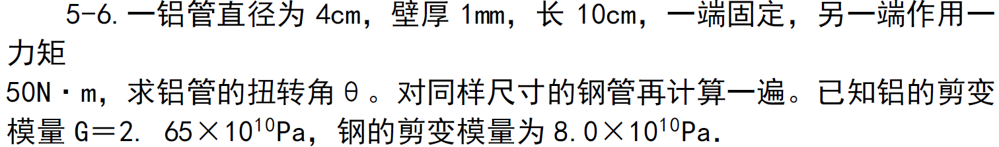
第七章作业

Slide 4
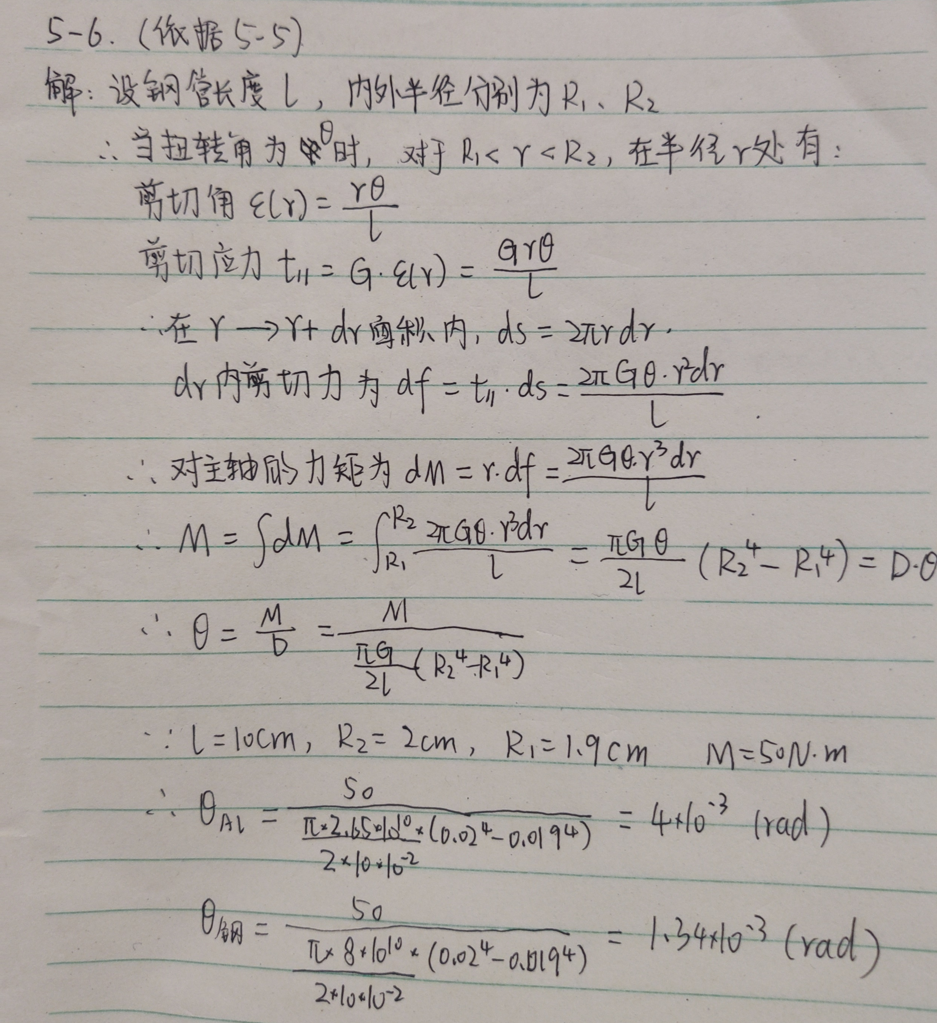

Slide 5
第七章作业

Slide 6
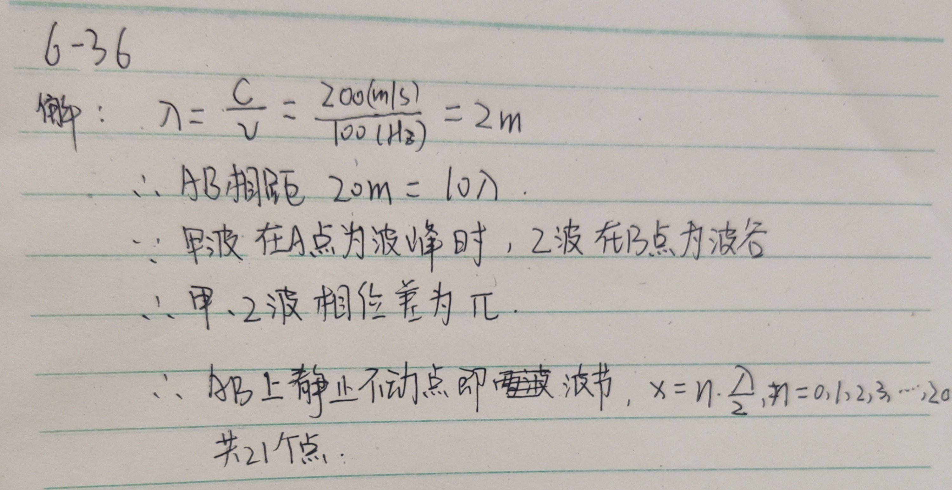

Slide 7
一个半径为12㎝，质量为8kg的均匀固体圆筒在24N的水平拉力下滚动，问：1.质心的加速度是多少 2.圆筒表面所受摩擦力的大小和方向
Notes:
Ppt中的例题，

Slide 8
